Slide 1







Contenu écrit sous licence CC BY-NC 4.0. Contenu graphique via Canva et PowerPoint selon la licence en vigueur
© Programme HORS-PISTE par le Centre RBC d'expertise universitaire en santé mentale (2025), Université de Sherbrooke.

Slide 2
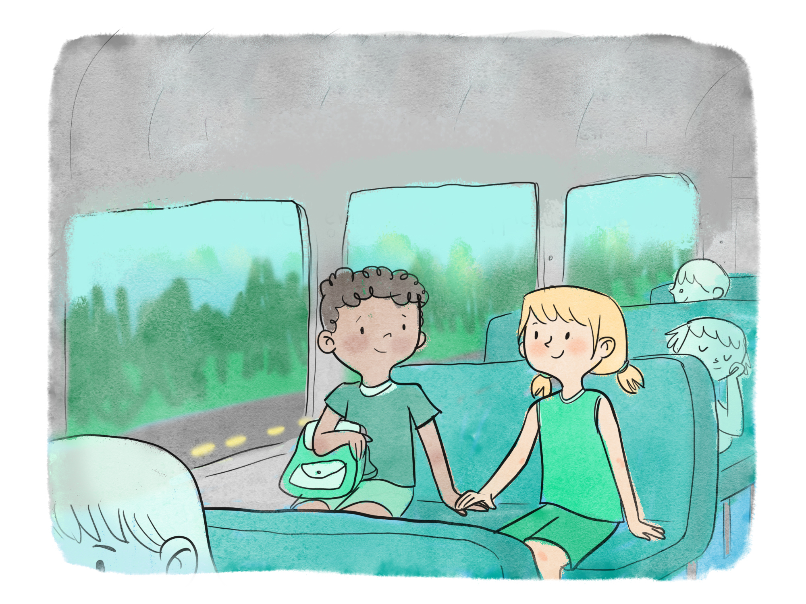
2
J
E
C
T
O
N
S
O
M
E
V
E
C
M
S
O
I
P
O
S
A
E
É
M
« Une nuit au camp »
Les aventures de Léo et Charlie

Slide 3
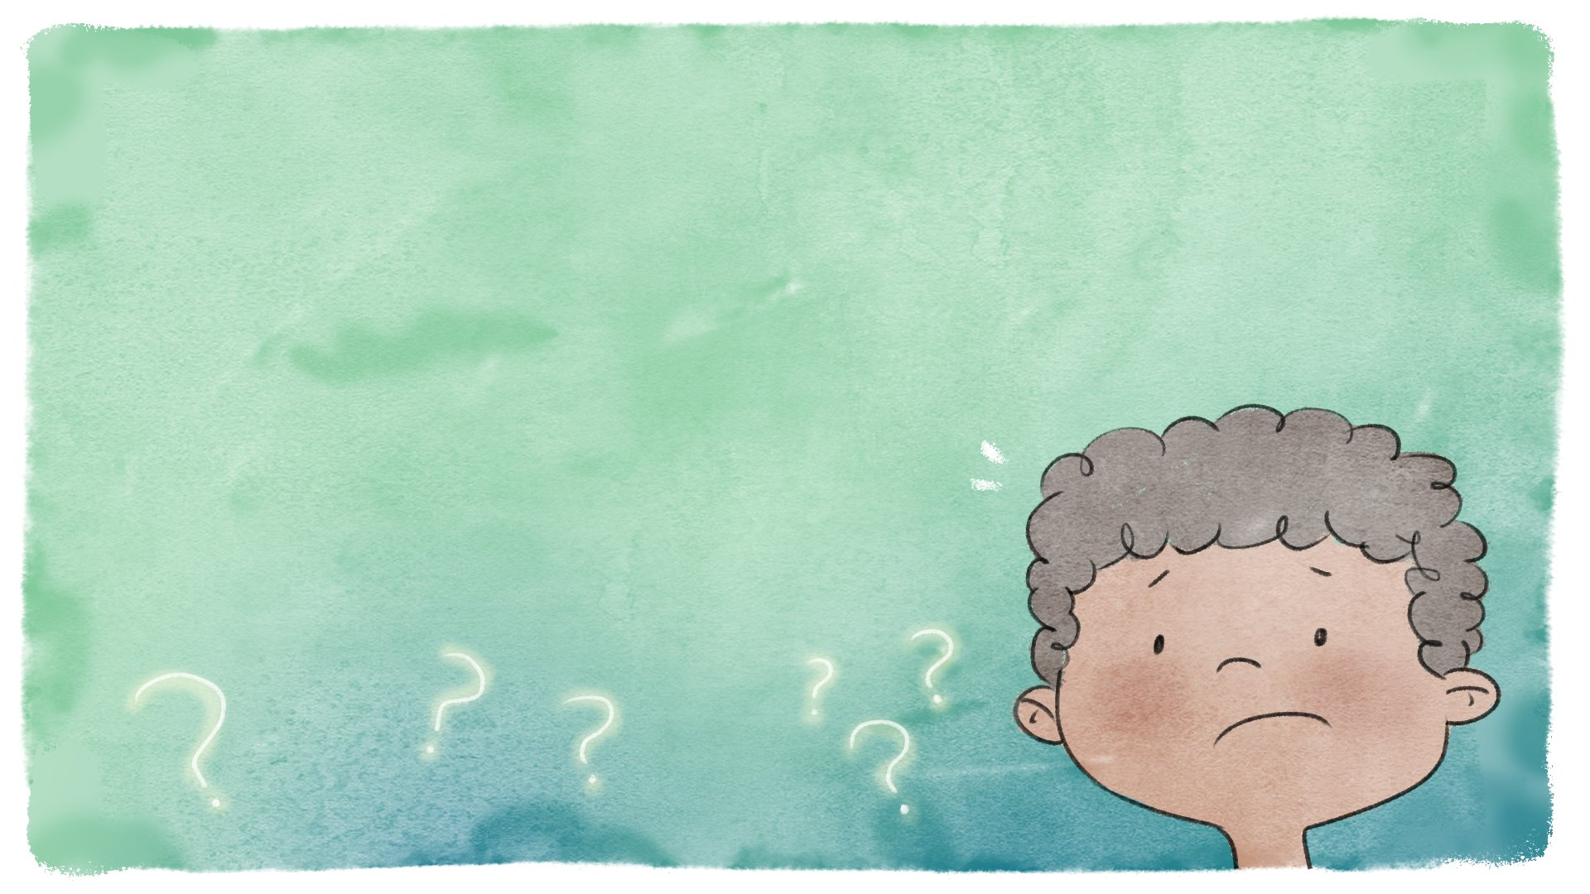


Léo et Charlie sont au camp HORS-PISTE avec leur classe. Les élèves dorment au camp ce soir, c’est la première nuit. Léo se sent triste car c’est la première fois qu’il dort sans ses parents. Il s’ennuie d’eux, sent qu’il a une boule au ventre et les larmes lui montent aux yeux. Pouvez-vous aider Léo à comprendre ce qui se passe dans son corps ?
Léo et Charlie sont au camp HORS-PISTE avec leur classe. Les élèves dorment au camp ce soir, c’est la première nuit. Léo se sent triste, car c’est la première fois qu’il dort sans ses parents. Il s’ennuie d’eux, sent qu’il a une boule au ventre et les larmes lui montent aux yeux.
Quelle émotion ressent Léo en ce moment?

Slide 4


Slide 5
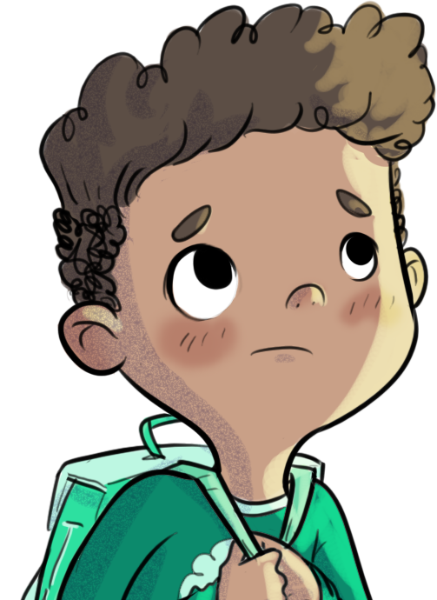
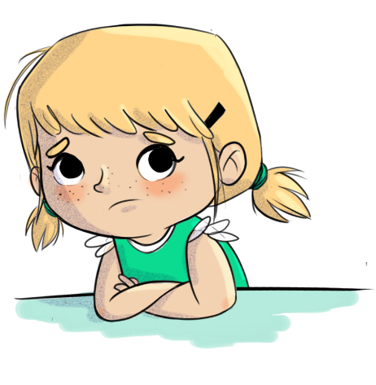

La tristesse
La tristesse, c’est une émotion inconfortable. C’est quand tu te sens mal dans ton cœur parce que quelque chose te fait de la peine.
C’est normal de vivre de la tristesse. Tu peux la ressentir lorsque tu perds quelque chose, que tu te fais mal ou lorsque tu es loin de quelqu’un que tu aimes.
Quand tu es triste, tu peux avoir envie de pleurer, de rester seul(e) ou encore d’avoir un câlin.

Slide 6

La tristesse
Quand tu es triste, ton corps t’envoie des petits messages!
Cherchons ensemble où peut se cacher la tristesse dans notre corps.

Slide 7
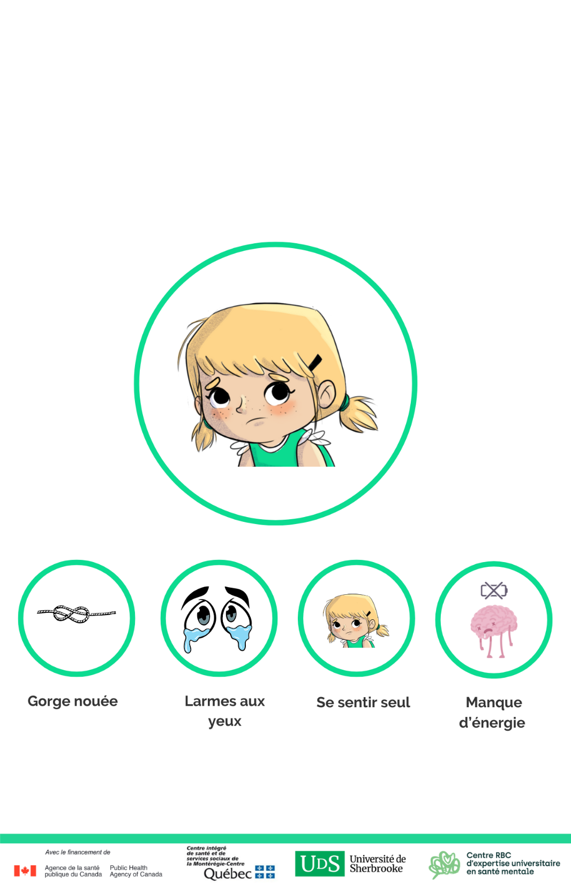
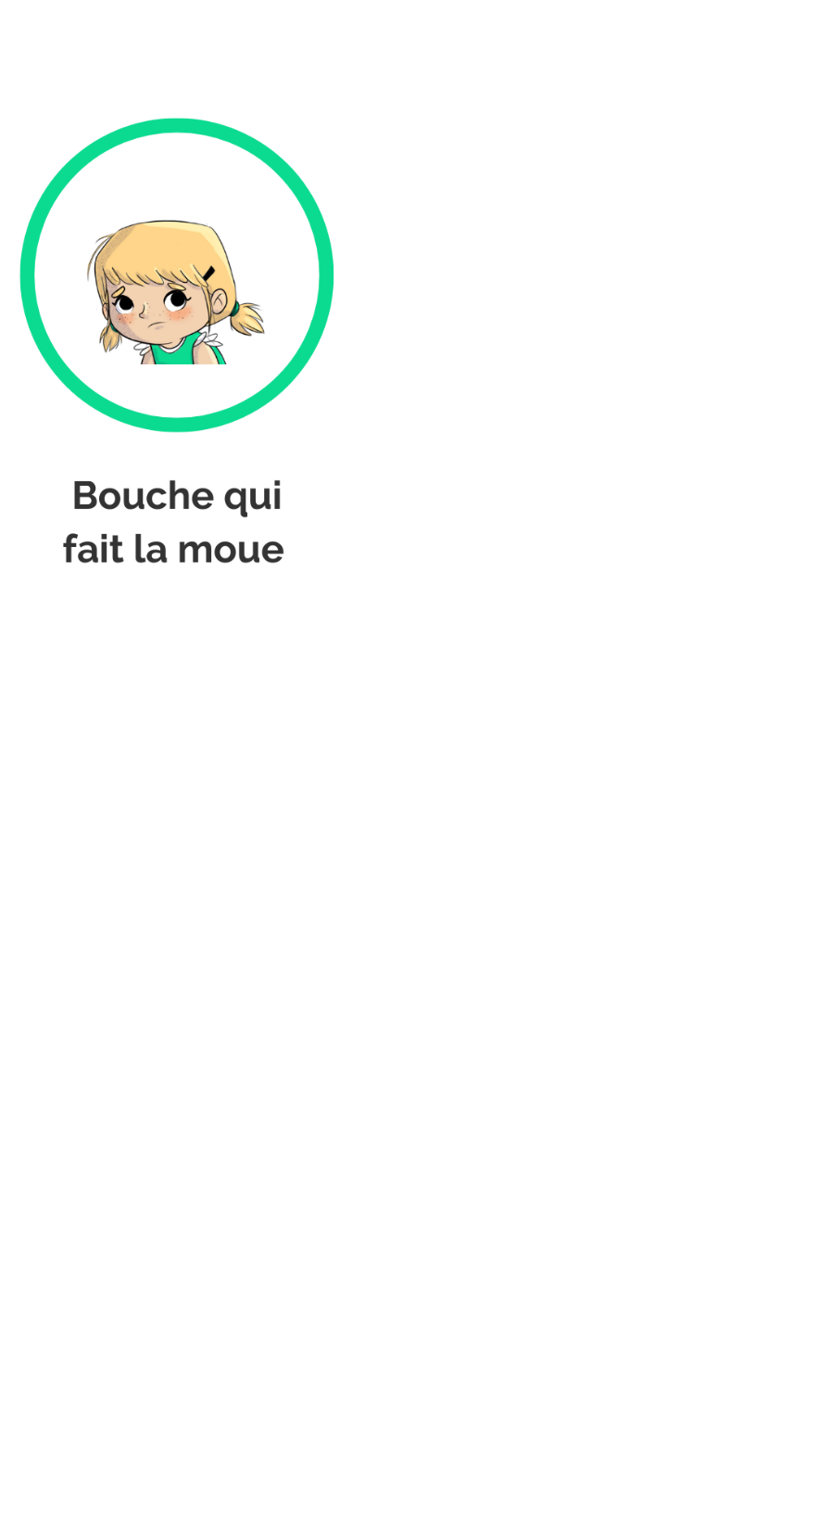
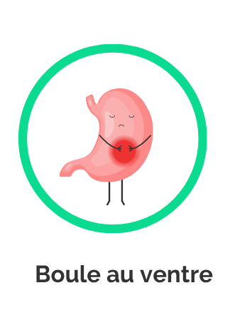
La tristesse
Voici quelques sensations que tu peux ressentir lorsque tu vis de la tristesse :

Slide 8
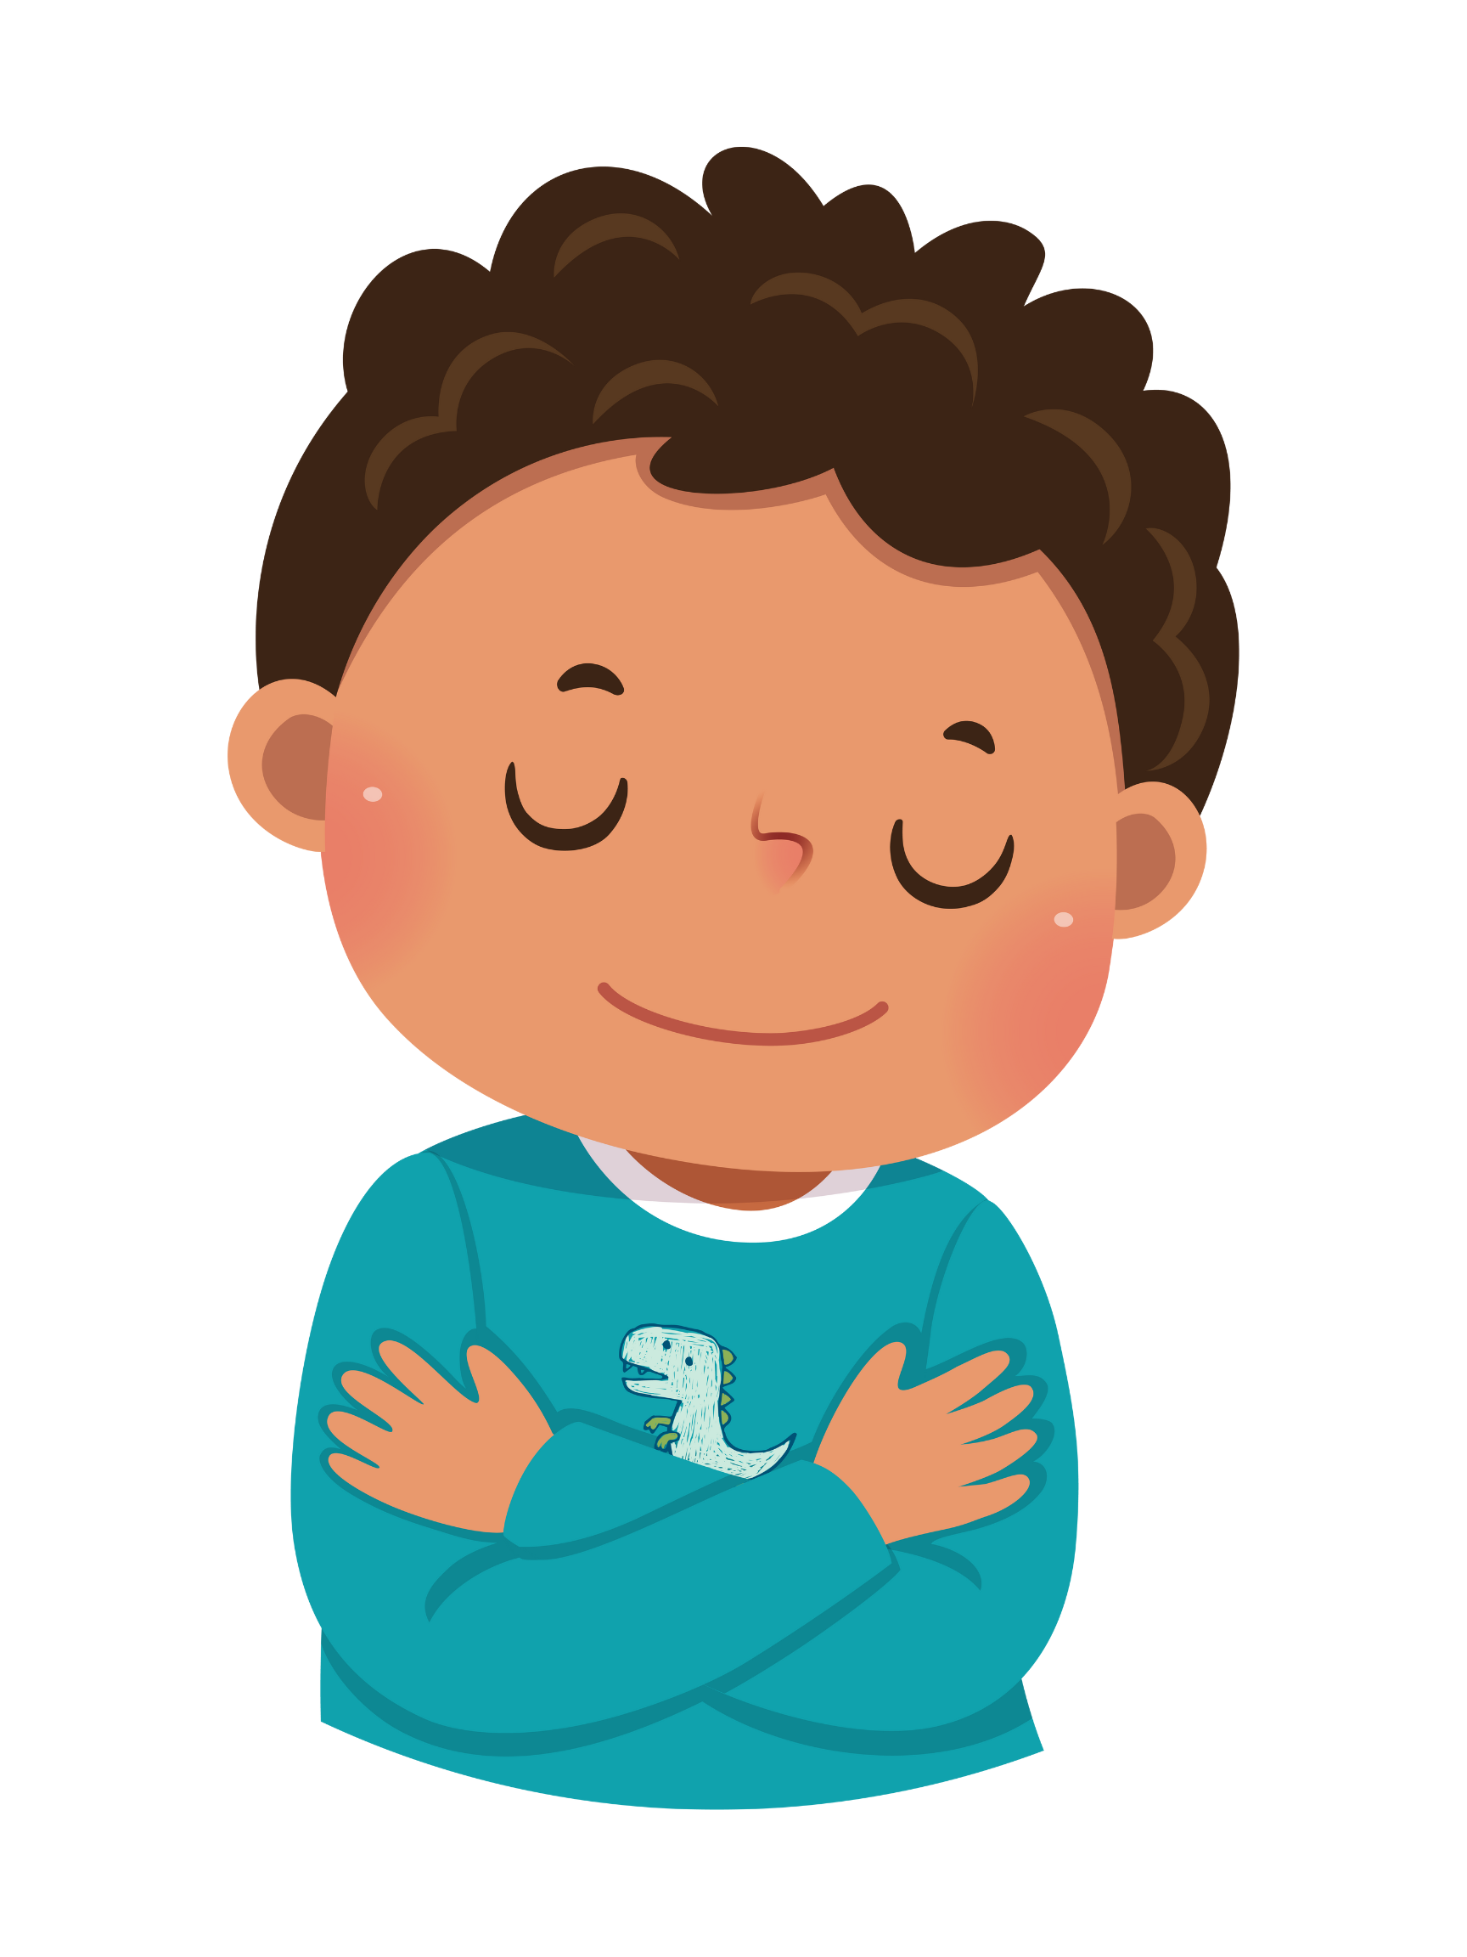
La tristesse
Explorons quelques stratégies pour se faire du bien.
En premier, pratiquons La technique de l’autocâlin.
Comment te sens-tu à la suite de cet exercice?

Slide 9
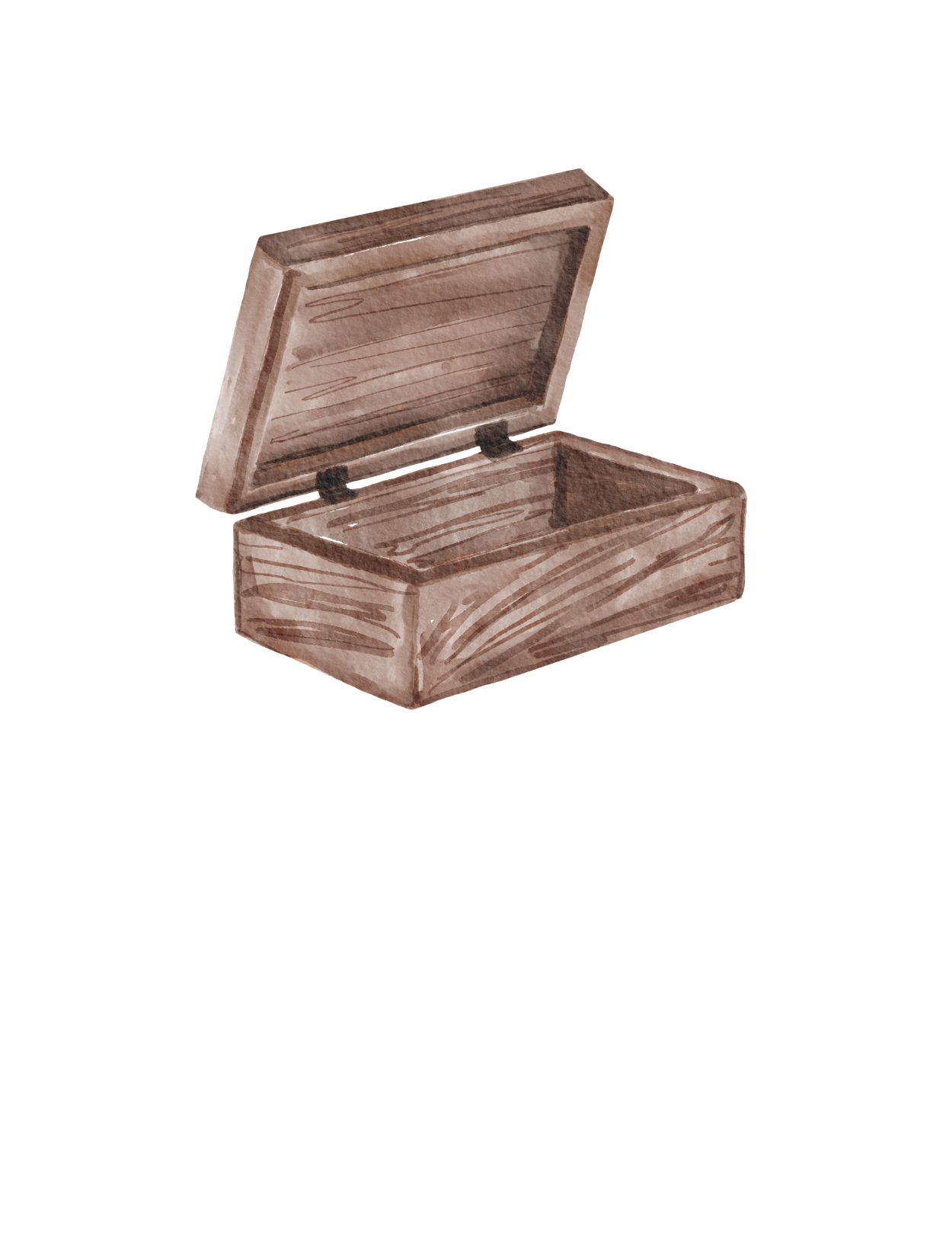
La tristesse
Connais-tu d’autres moyens pour obtenir du réconfort lorsque tu te sens triste?
Créons notre boîte de réconfort!

Slide 10

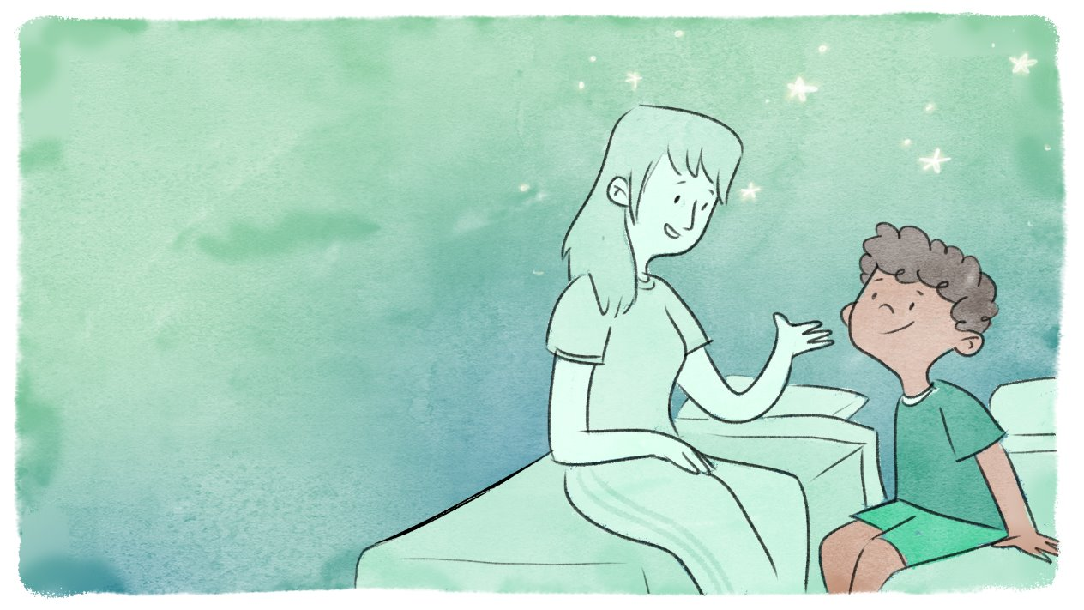

La tristesse
Léo n’est finalement pas resté seul avec sa peine et il s’est confié à son enseignante. Cela lui a fait un grand bien! Il a appris à reconnaître que ce qu’il ressentait dans son corps était des signes de tristesse.
Ensemble, les élèves ont rassemblé différents objets apaisants pour Léo et il les a gardés précieusement à côté de lui. Il a finalement très bien dormi pour sa première nuit au camp HORS-PISTE!

Slide 11
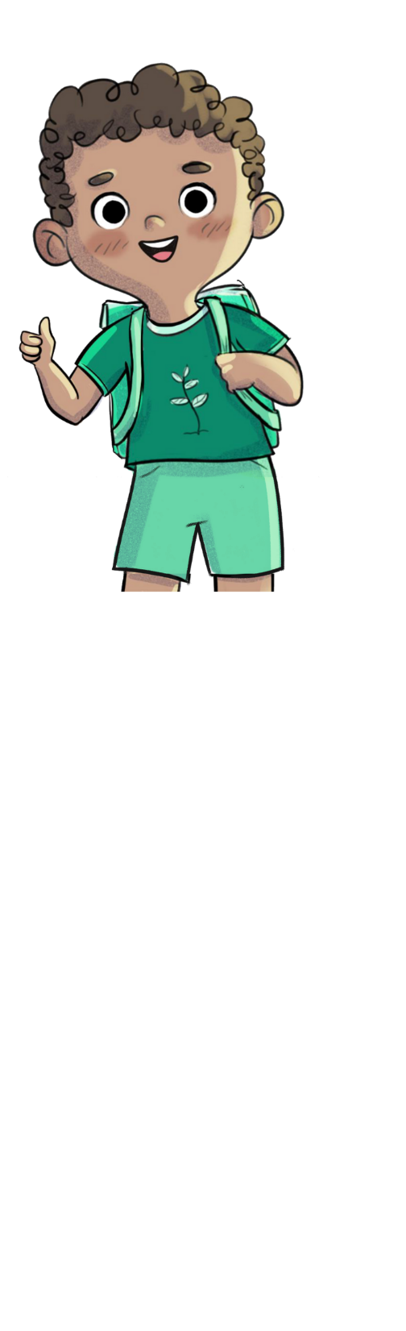
Défi HORS-PISTE
D’ici le prochain atelier HORS-PISTE, quand tu te sens triste, utilise un moyen pour t'apaiser!

Slide 12


